Slide 1
"Dissociating N400 effects of prediction from association in Single-Word contexts"
Ellen Lau, Phillip Holcomb e Gina Kuperberg, 2013
Apresentador: Leonardo Cabral

Slide 2
Introdução - associação vs. predição
Mecanismos diferentes, rotas diferentes, efeitos semelhantes.
Predição: contexto prevê o uso de uma palavra no decorrer de uma sentença e se compromete com ela (ela é adicionada à memória de trabalho).
Associação (ou spreading activation): ao ativar um esquema de uma situação na memória de longo prazo (através da sentença), as palavras relacionadas ficam também ativadas.
1/23

Slide 3
Pergunta de pesquisa e teste
Um contexto restritivo influencia o processamento causando uma ativação ressonante passiva de representações na memória de longo termo, ou gerando previsões específicas sobre qual estímulo aparecerá em seguida mais provavelmente?
Paradigma de priming semântico: pares de palavra com relação semântica (prime-ALVO, ") exibidos visualmente.
Tarefa experimental: sonda de detecção de categoria semântica. Tarefa semântica "força" processamento da semântica, diferentemente de tarefa de decisão lexical.
2/23

Slide 4
Literatura
Literatura tem ampla evidência através do N400 de efeitos de predição (quanto maior a probabilidade de cloze, menor o N400).
Mas efeitos (de facilitação e de custo cognitivo por expectativa não cumprida) também são explicados pela proposta de spreading activation.
3/23

Slide 5
O estudo
Manipulação de priming semântico de acordo com proporção relacional (tradução certa?): testes comportamentais não embasam esse desenho, mas de ERP, sim.
Exibição apenas de palavras isoladas: forma de manter o contexto precedente constante.
Primeiro bloco de trials: proporção baixa (10% de pares relacionados).
Segundo bloco de trials: proporção alta (50% de pares relacionados).
Participantes não foram avisados sobre como os blocos seriam organizados.
Análise: ANOVA de medidas repetidas
4/23

Slide 6
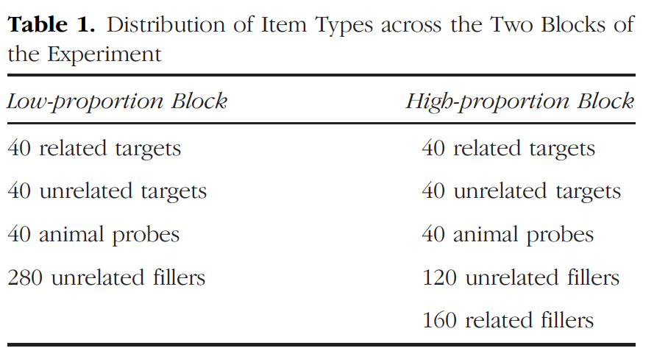
Materiais
5/23

Slide 7
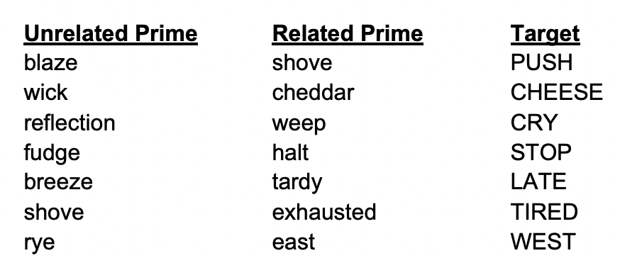
Materiais - exemplos
6/23

Slide 8
Materiais
Força de associação média: 0.65 (acima de 0.5 é considerada associação forte)
Primes: frequência média de 3.53
Alvos: frequência média de 2.55
7/23

Slide 9
Hipóteses e previsões
Hipótese 1: facilitação dos primes por relação semântica.
Hipótese 2: diferença quantitativa na amplitude do N400 por proporção relacional.
Hipótese 3: se mecanismos distintos estão envolvidos em predições e associações, então deve haver diferença qualitativa no efeito de proporção relacional sobre o N400.
Hipótese 4: em casos de ocorrência de palavra inesperada, aumento da positividade em janela tardia.
8/23

Slide 10
Resultados comportamentais
Acurácia em não responder: 99%
Acurácia em responder corretamente aos estímulos animais: 93,9% (SD: 6,6%) no bloco de alta proporção relacional, 94,5% (SD: 4,2%).
9/23

Slide 11
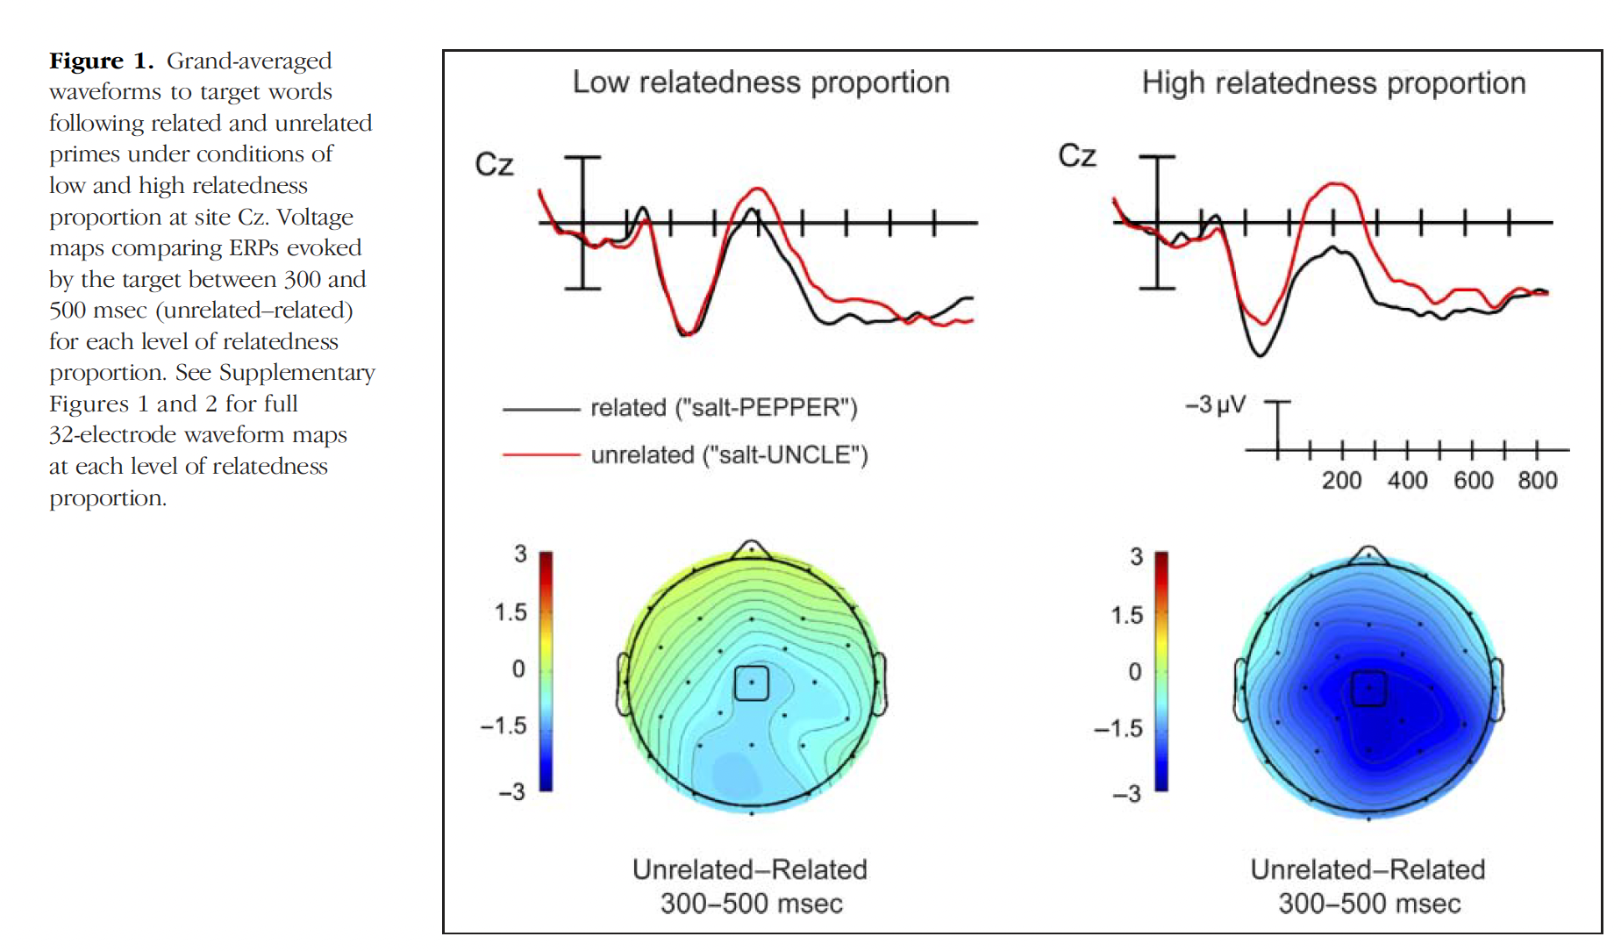
Resultados - amplitude do N400
Diferença significativa de picos de N400 em ambos os blocos, mas diferença maior no bloco de maior proporção relacional (interação entre variáveis de relação e proporção relacional).
10/23

Slide 12
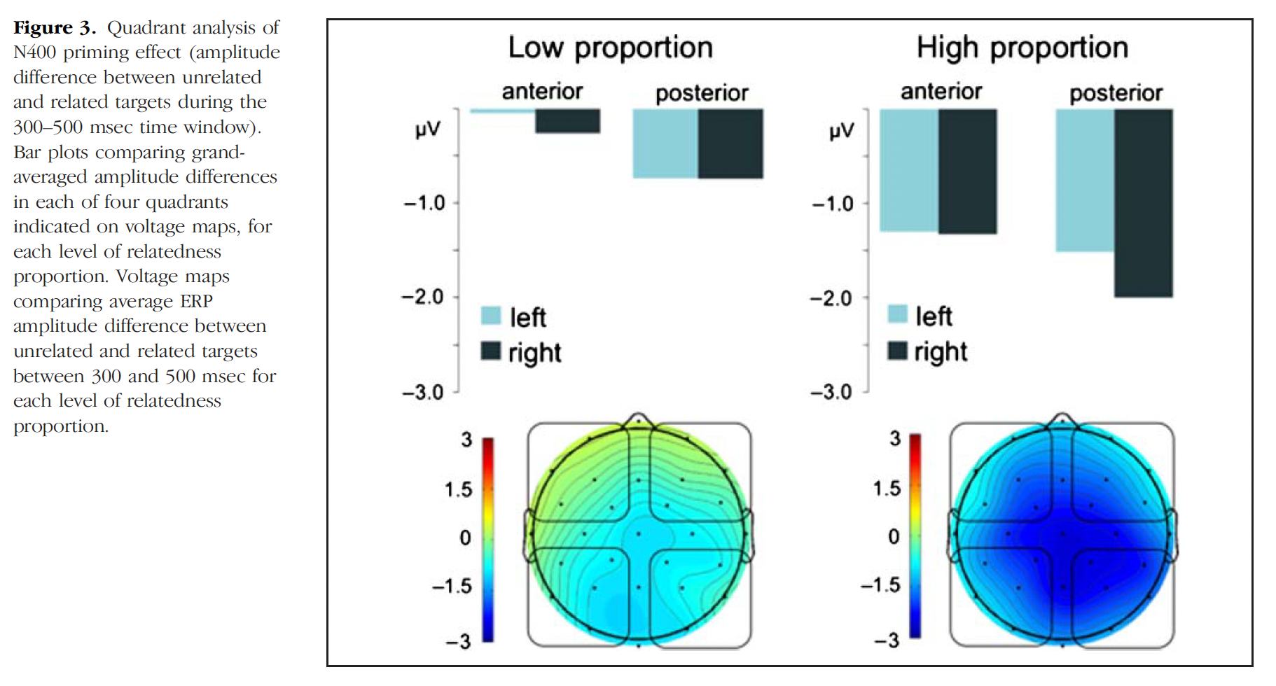
Resultados - topografia do N400
Efeito de anterioridade: parcela posterior teve maior amplitude no bloco 1.
Interação entre anterioridade e hemisfério: quadrante posterior direito teve amplitude maior no bloco 2.
11/23

Slide 13
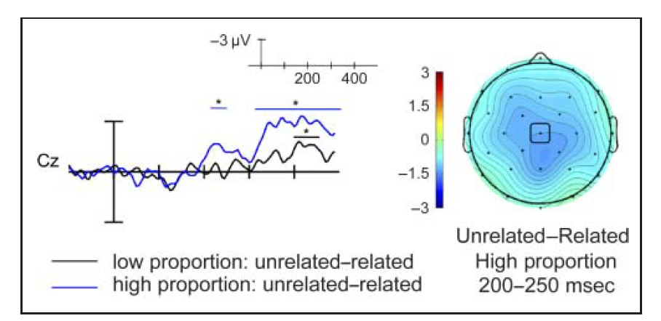
Resultados - latência de início do N400
12/23
Notes:
Gráfico de subtração - início do efeito de facilitação

Slide 14
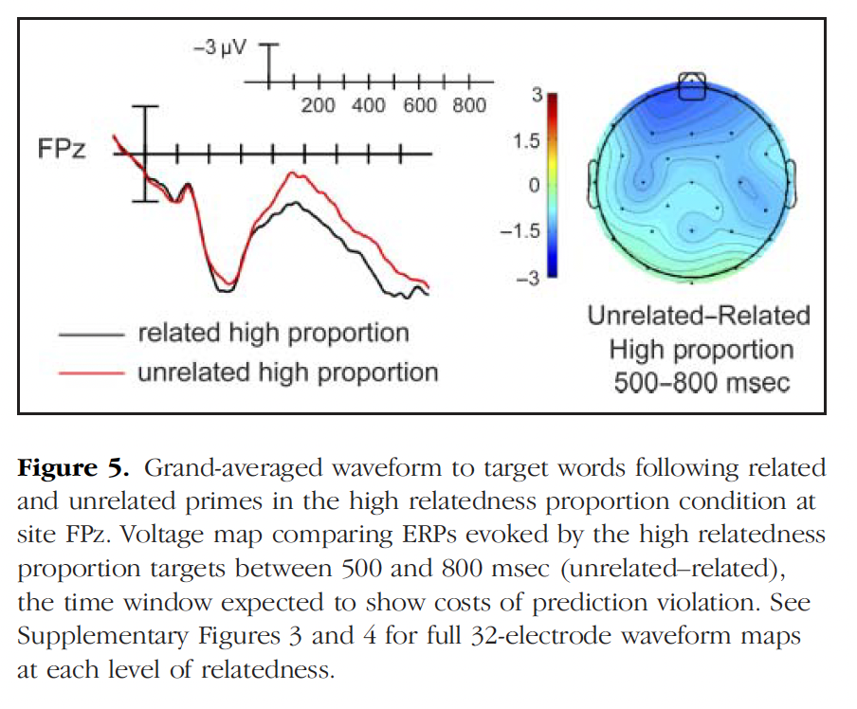
Resultados - positividade tardia
Ao contrário da hipótese original, houve aumento da negatividade, e não da positividade, no eletrodo fronto-parietal em casos de não cumprimento da expectativa. Diferença significativa apenas na condição de alta proporção relacional.
13/23

Slide 15
Resultados - proporção relacional nas sondas animais
Não havia hipóteses iniciais sobre este recorde, no entanto…
Amplitude do P3 visualmente*** maior nos blocos de alta proporção relacional (animais eram sempre acompanhados de prime não relacionado).
P3 (ou P300) - componente relacionado a tarefas, tomada de decisão.
Mas diferenças com significância estatística apareceram em outras janelas temporais.
14/23

Slide 16
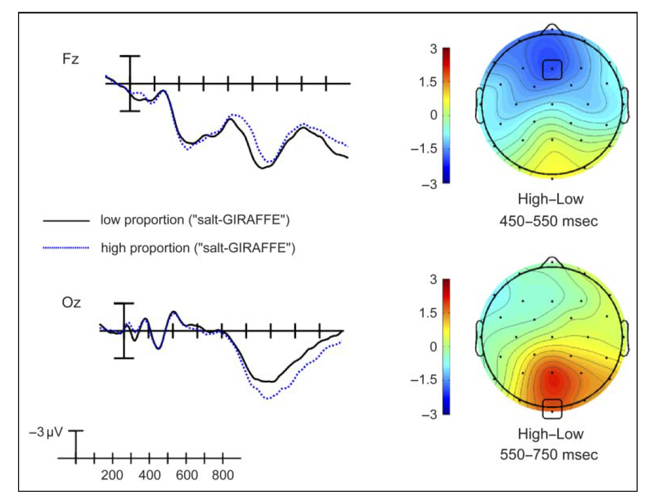
Resultados - proporção relacional nas sondas animais
15/23
Notes:
Bom lembrar: positividade plotada para baixo

Slide 17
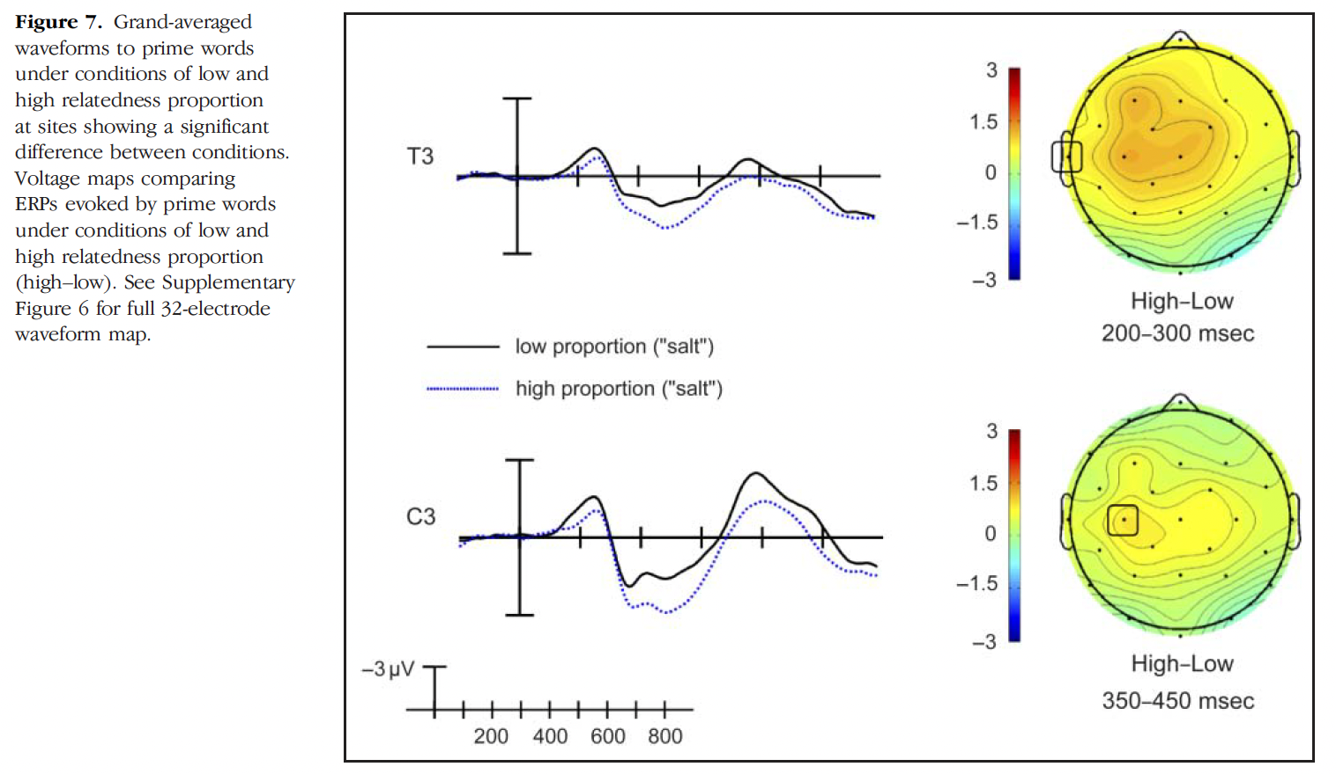
Resultados - efeitos de proporção relacional nos primes
16/23
Notes:
A lógica: se há efeito de predição no bloco high, então one should observar um "custo" pela ativação do mecanismo de previsão ou pela ativação da previsão em si.

Slide 18
Discussão
Diferenças de amplitude no eletrodo Cz, topográficas, de início do efeito de priming em cada bloco, de polaridade no eletrodo FPz, de efeito de proporção nas sondas animais e de efeitos de proporção relacional nos primes mostram uma dissociação entre os efeitos de predição e associação. Tantos padrões de resposta neuronal diferenciados desfavorecem explicações alternativas.
Fica demonstrado que há um efeito de predição independente. No entanto, os efeitos encontrados no bloco de baixa proporção mostram que a associação/spreading activation também exercem papel complementar.
17/23

Slide 19
Discussão
Apesar de a hipótese sobre positividade tardia nos casos de expectativas violadas não ter sido confirmada (houve, na realidade, negatividade aumentada), as sondas animais que descumpriam expectativa do prime tiveram o aumento de positividade (ressalta-se que estes estímulos requeriam resposta motora).
18/23

Slide 20
Discussão
Resultados de acurácia mostram que a atenção não afetou os resultados neurofisiológicos: na realidade, a expectativa seria de decréscimo de atenção no decorrer do experimento, mas o segundo bloco teve maior precisão média (incluindo um desvio padrão também menor).
19/23

Slide 21
Discussão
Estudo de Ver Bankum (2007): efeitos de associação em nível lexical/de cenário e de predição no nível da mensagem em eletrodos do hemisfério esquerdo, mas efeitos de mensagem apenas nos eletrodos do hemisfério direito.
Resultado é encorajador pois demonstra que, com mais estudos, pode ser possível definir assinaturas fisiológicas diferenciadas para associação e para predição.
20/23

Slide 22
Discussão
Efeito de latência do início do N400 pode ser relacionado ao N250, o qual demonstra sobreposição ortográfica, ou ao P2, que se refere a extração de informação visual.
Efeito de instanciação de predição requer mais estudos, mas o resultado deste estudo aponta para uma instanciação observada pela lateralização para a esquerda nos primes do bloco de alta proporção (dialoga com a mesma previsão em outros estudos (Dikker, 2010; Federmeier, 2007), mas o estudo de Holcomb (1988) apontou aumento de positividade em eletrodos parietais).
21/23

Slide 23
Discussão
Apesar de efeitos de violação de expectativas não terem elicitado a positividade frontal esperada, autores ressaltaram que, ao contrário dos demais testes, este usou pares de palavras, enquanto os outros utilizaram sentenças. Assim, o aumento de positividade reportado em outros experimentos pode estar relacionado a processos de nível discursivo ou sentencial, ou refletir esforço maior em integrar a palavra inesperada que se encaixam com o contexto de alguma forma.
22/23

Slide 24
Conclusão
As várias análises realizadas mostraram uma dissociação entre efeitos de spreading activation/associação e predição em contexto de apresentação visual de palavras isoladas em par semântico.
23/23

Slide 25
Obrigado a todos!

